Slide 1
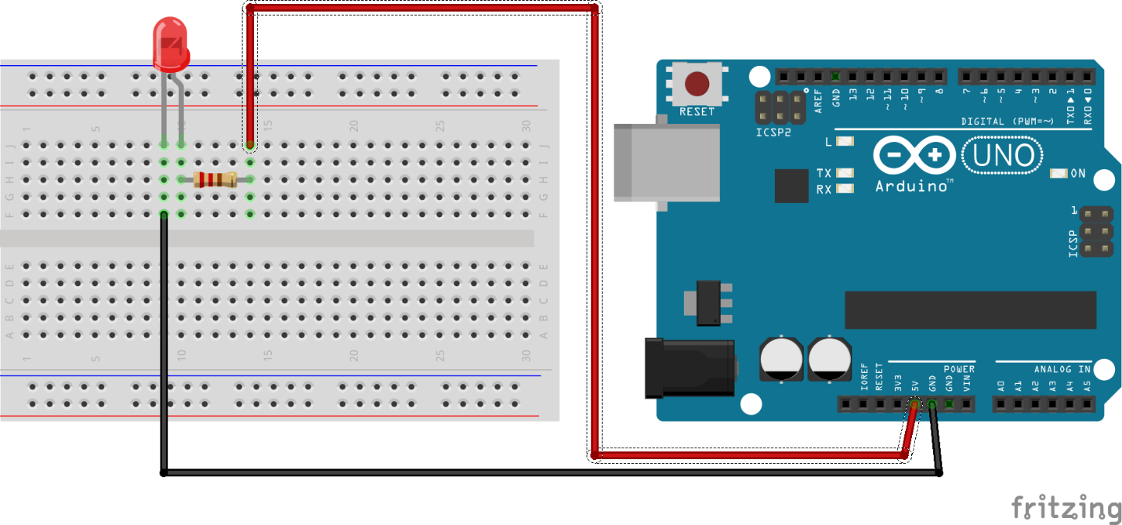

Slide 2
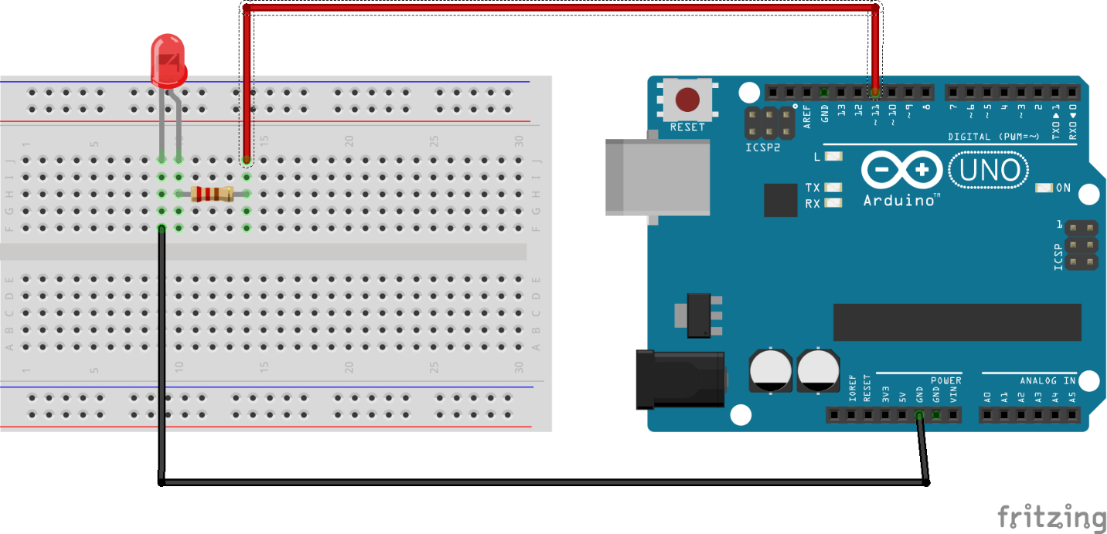

Slide 3
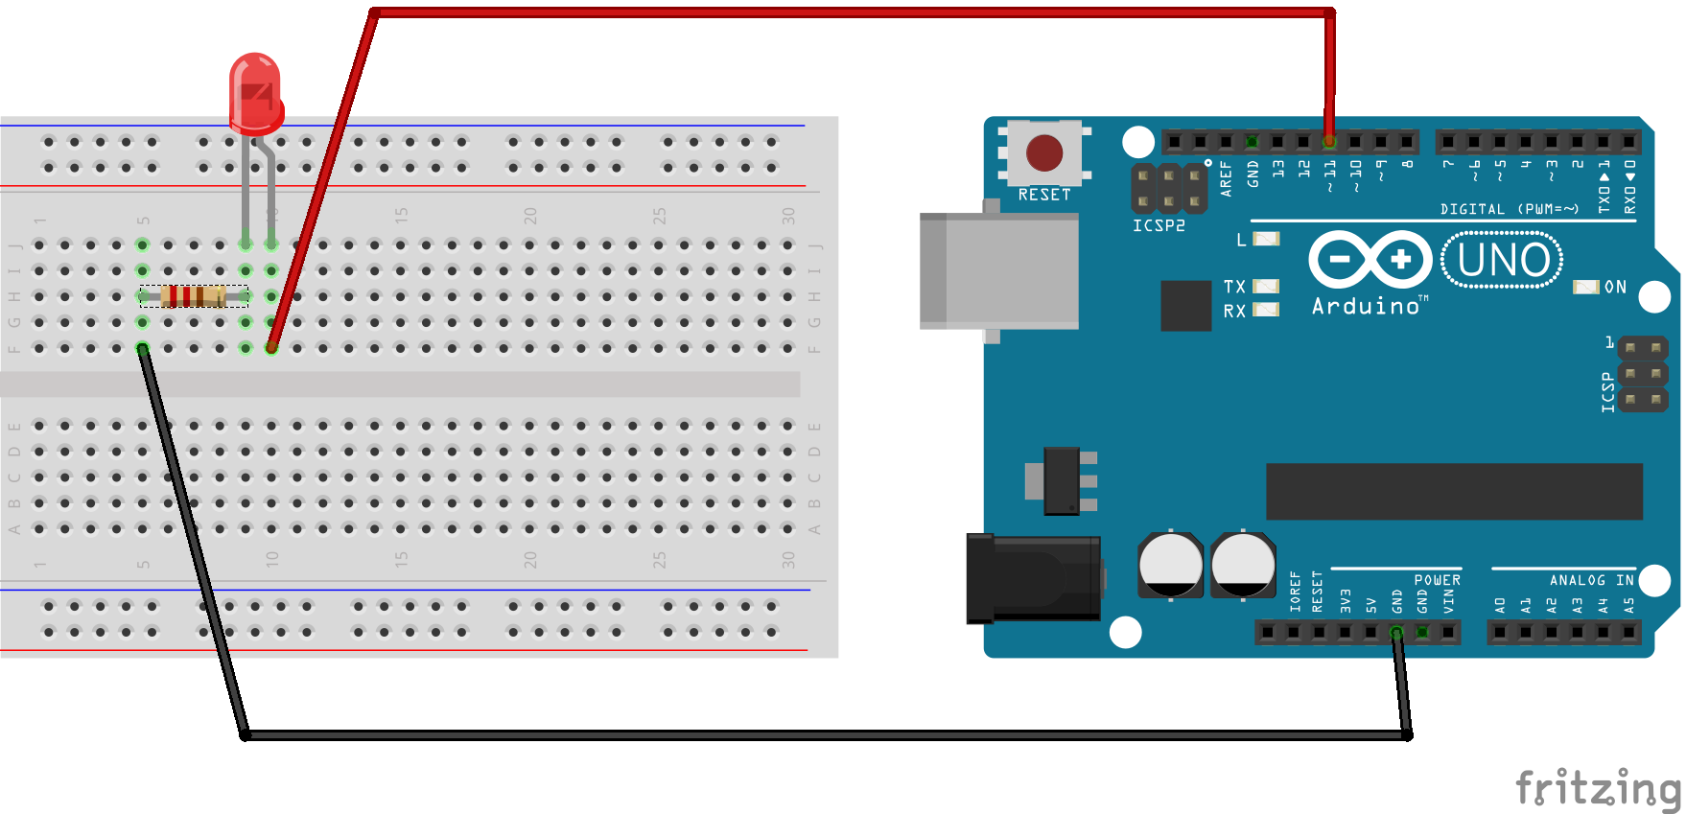

Slide 4
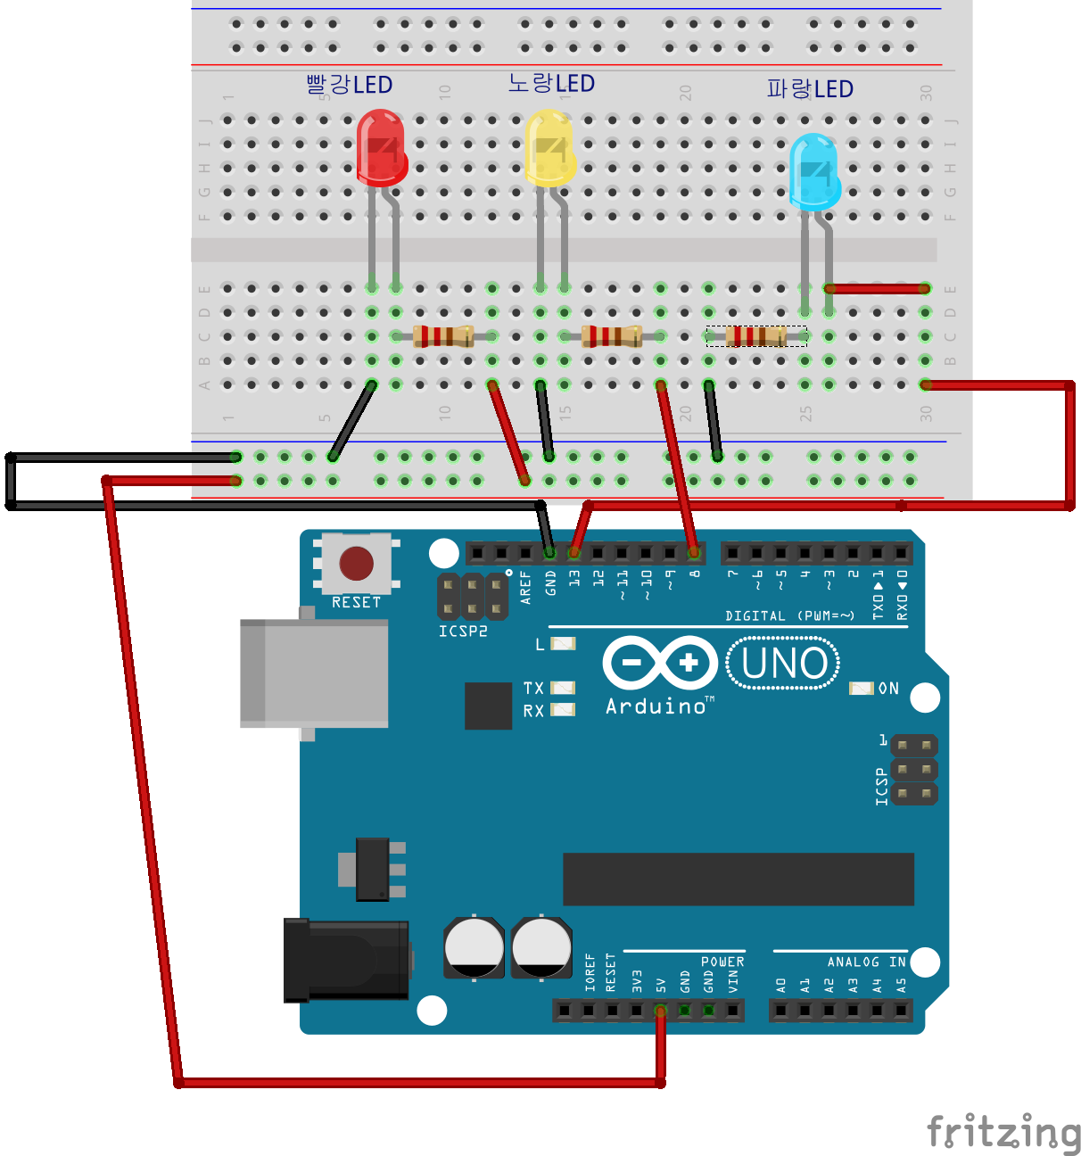

Slide 5
Visual Basic에서
Sub test()
End Sub
Arduino 에서
Void setup() {
}

Slide 6
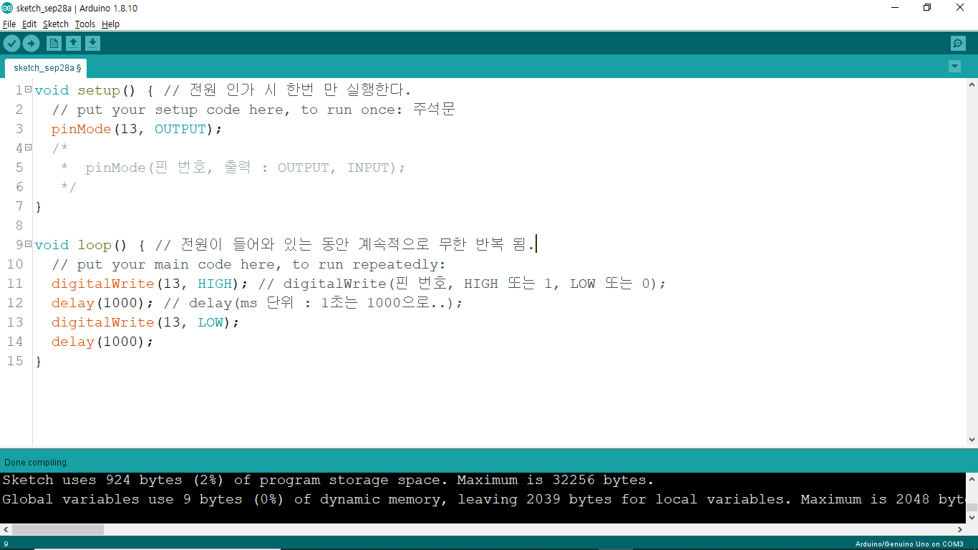

Slide 7
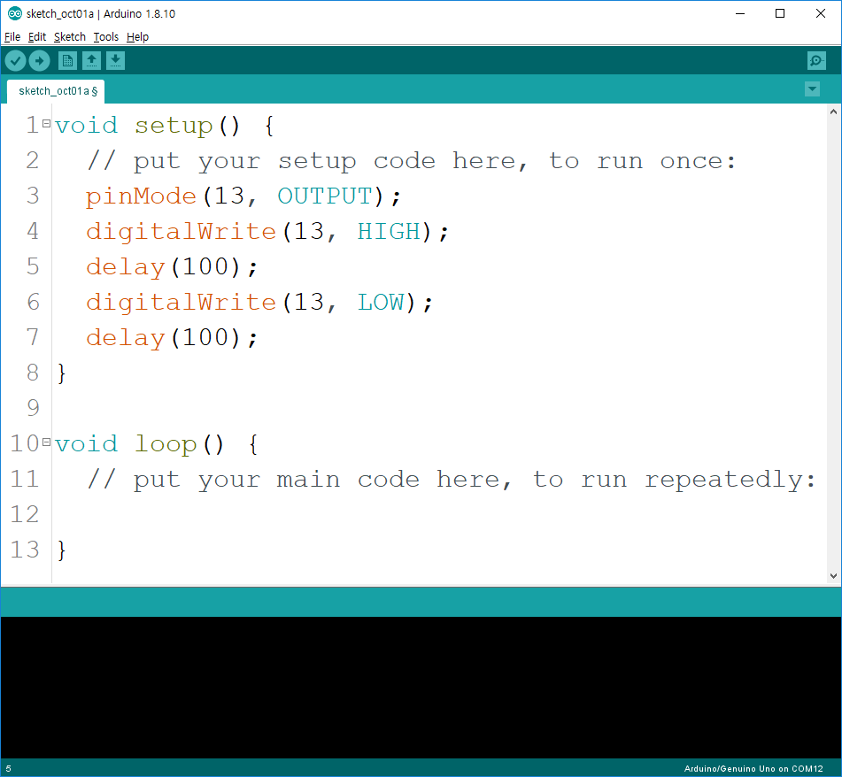

Slide 8
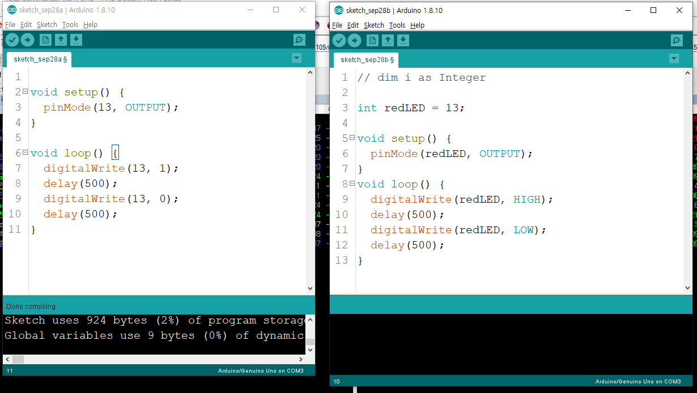

Slide 9

* 도전해 보기!
1. 빨강, 파랑, 노랑의 LED를 DP11, 12, 13에 결선하고,
2. 빨강 5초 유지, 노랑 0.5초 단위로 두 번 점멸한 후
3. 파랑을 7초 동안 유지하도록 한다.
이와 같은 과정을 무한 반복!

